Slide 1
NEVERBALNA KOMUNIKACIJA SA IMPLIKACIJAMA OVE VRSTE KOMUNIKACIJE NA KOMUNIKACIJU
Filip Radivojević 125/2020

Slide 2
SADRŽAJ
ŠTA JE KOMUNIKACIJA?
KATEGORIJE KOMUNIKACIJE
ULOGA KOMUNIKACIJE
VAŽNOST KOMUNIKACIJE
VERBALNA KOMUNIKACIJA
NEVERBALNA KOMUNIKACIJA
ULOGA NEVERBALNE KOMUNIKACIJE
ZNAČAJ NEVERBALNE KOMUNIKACIJE
RAZLIKA IZMEDJU VERBALNE I NEVERBALNE KOMUNIKACIJE

Slide 3

ŠTA JE KOMUNIKACIJA?
Komunikacija je jednostavno čin prenošenja informacija sa jednog mesta, osobe ili grupe na drugo
Svaka komunikacija uključuje (najmanje) jednog pošiljaoca, poruku i primaoca. Ovo može zvučati jednostavno, ali komunikacija je zapravo veoma složena tema

Slide 4
ŠTA JE KOMUNIKACIJA?
Na prenos poruke od pošiljaoca do primaoca može uticati veliki broj stvari
To uključuje naše emocije, kulturnu situaciju, mediji koji se koristi za komunikaciju, pa čak i našu lokaciju
Složenost je razlog zašto se dobre komunikacijske veštine smatraju tako poželjnim od strane poslodavaca širom sveta: tačna, efikasna i nedvosmislena komunikacija je zapravo izuzetno teška

Slide 5
KATEGORIJE KOMUNIKACIJE
Govorna ili verbalna komunikacija : koja uključuje lice u lice, telefon, radio ili televiziju i druge medije
Neverbalna komunikacija : koja pokriva govor tela, gestove, kako se oblačimo ili ponašamo, gde stojimo, pa čak i naš miris. Postoji mnogo suptilnih načina na koje komuniciramo (možda čak i nenamerno) sa drugima
Pisana komunikacija : koja uključuje pisma, e-poštu, društvene mreže, knjige, časopise, internet i druge medije. Do nedavno, relativno mali broj pisaca i izdavača bio je veoma moćan kada je u pitanju saopštavanje pisane reči

Slide 6

ULOGA KOMUNIKACIJE
Komunikacija je vitalni deo društva. Ona igra mnogo uloga i neophodna je za opstanak
Ljudi je koriste da podstiču, dele ideje, povezuju se, informišu i još mnogo toga. Bez komunikacije će doći do nesporazuma

Slide 7

ULOGA KOMUNIKACIJE
Zato je u poslovanju glavni faktor njegovog uspeha dobra i efikasna komunikacija
Takođe ima veliki značaj u tome koliko su uspešna i velika preduzeća stigla tamo gde su trenutno

Slide 8

VAŽNOST KOMUNIKACIJE
U organizaciji:
Komunikacija igra veoma važnu ulogu u upravljanju bilo kojom organizacijom. Pošto je to alat za deljenje misli, ideja, mišljenja i planova u različitim delovima organizacije. Dobra komunikacija je neophodna ne samo za izgradnju odnosa već i za uspešno poslovanje
Zbog toga komunikacija ima ogroman značaj u organizaciji. Komunikacija pomaže da se poveća efikasnost na radnom mestu

Slide 9
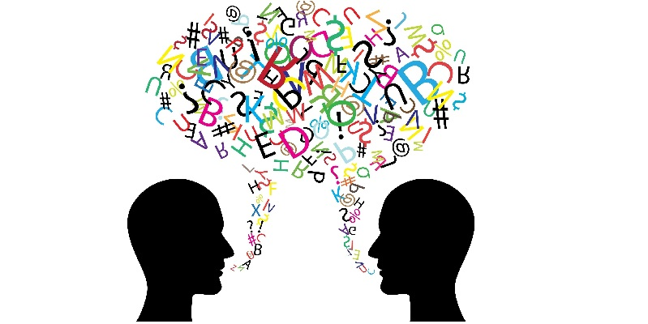
VAŽNOST KOMUNIKACIJE
Važnost za pojedince:
Komunikacija je važna za izražavanje sebe. Takođe zadovoljava nečije potrebe. Za napredovanje u karijeri treba imati efikasnu komunikaciju. U vašem ličnom životu, efikasne komunikacijske veštine mogu olakšati vaš put i vaše odnose sa drugima pomažući vam da razumete druge i da budete shvaćeni

Slide 10

VAŽNOST KOMUNIKACIJE
Za motivaciju:
Komunikacija je osnovno sredstvo za motivaciju. Ovo može poboljšati moral ljudi
Za produktivnost:
Uz efikasnu komunikaciju, možete održati odnose. Pomaže u povećanju produktivnosti

Slide 11

VERBALNA KOMUNIKACIJA
Verbalna komunikacija je svaka komunikacija koja koristi reči za deljenje informacija sa drugima
Ove reči mogu biti i izgovorene i napisane
Jasnoća govora, smirenost i usredsređenost, ljubaznost i poštovanje nekih osnovnih pravila etiketa će pomoći procesu verbalne komunikacije

Slide 12
VERBALNA KOMUNIKACIJA
Postoji veliki broj različitih verbalnih komunikacijskih veština. Oni se kreću od očiglednog (sposobnost da se govori jasno ili slušanje, na primer), do suptilnijih (kao što je razmišljanje i pojašnjavanje). Ova stranica daje rezime ovih veština i pokazuje gde možete saznati više
Važno je zapamtiti da efikasna verbalna komunikacija ne može biti u potpunosti izolovana od neverbalne komunikacije : na primer, vašeg govora tela, tona glasa i izraza lica

Slide 13
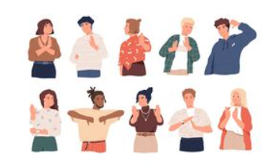
NEVERBALNA KOMUNIKACIJA
Kada govorimo o 'komunikaciji', često mislimo na 'ono što govorimo': reči koje koristimo
Međutim, međuljudska komunikacija je mnogo više od eksplicitnog značenja reči i informacija ili poruke koju one prenose
Takođe uključuje implicitne poruke, bilo namerne ili ne, koje se izražavaju kroz neverbalno ponašanje

Slide 14
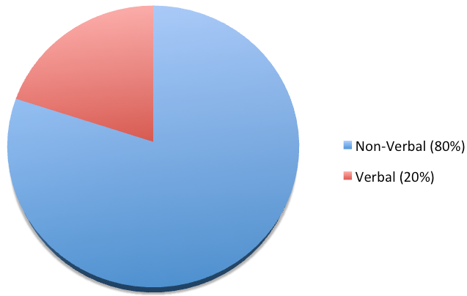
NEVERBALNA KOMUNIKACIJA
Neverbalna komunikacija uključuje izraze lica, ton i visinu glasa, gestove prikazane kroz govor tela i fizičku distancu između komunikatora
Ovi neverbalni signali mogu dati naznake i dodatne informacije i značenje i iznad govorne (verbalne) komunikacije
Zaista, neke procene sugerišu da je oko 70 do 80% komunikacije neverbalno

Slide 15
NEVERBALNA KOMUNIKACIJA
Vrste neverbalne komunikacije:
"Judee Burgoon (1994) je identifikovao sedam različitih neverbalnih dimenzija:"
Kinezika ili pokreti tela uključujući izraze lica i kontakt očima
Vokal ili parajezik koji uključuje jačinu zvuka, brzinu, visinu i tembar
Lični izgled
Naše fizičko okruženje i artefakti ili objekti koji ga čine
Proksemika ili lični prostor
Haptika ili dodir
Hronemija ili vreme

Slide 16
NEVERBALNA KOMUNIKACIJA
Vrste neverbalne komunikacije:
Izrazi lica. Ljudsko lice je izuzetno izražajno, sposobno da prenese bezbrojne emocije bez reči
Pokret i držanje tela. Razmislite kako na vašu percepciju ljudi utiče način na koji sede, hodaju, stoje ili drže glavu
Prostor. Svi imamo potrebu za fizičkim prostorom, iako se ta potreba razlikuje u zavisnosti od kulture, situacije i bliskosti odnosa
Glas. Nije važno samo šta kažeš, već i kako to kažeš. Kada govorite, drugi ljudi „čitaju“ vaš glas osim što slušaju vaše reči.

Slide 17
NEVERBALNA KOMUNIKACIJA
Kontakt očima. Pošto je vizuelno čulo dominantno za većinu ljudi, kontakt očima je posebno važan vid neverbalne komunikacije. Način na koji gledate nekoga može da prenese mnoge stvari, uključujući interesovanje, naklonost, neprijateljstvo ili privlačnost
Gestovi. Gestovi su utkani u tkivo našeg svakodnevnog života. Možete mahati, pokazivati, pozivati ili koristiti ruke kada se raspravljate ili pričate živahno, često se izražavajući gestovima bez razmišljanja

Slide 18
NEVERBALNA KOMUNIKACIJA
Znakovi ili amblemi uključuju sve one gestove koji zamenjuju reči, brojeve i znakove interpunkcije. Oni mogu da variraju od jednosložnog gesta istaknutog palca stopera do tako složenih sistema kao što je američki znakovni jezik za gluve gde neverbalni signali imaju direktnu verbalnu prevod. Međutim, treba naglasiti da su znaci i amblemi specifični za kulturu
Gest palca i kažiprsta koji se koristi za predstavljanje 'A-OK' u Sjedinjenim Državama pretpostavlja pogrdno i uvredljivo tumačenje u nekim zemljama Latinske Amerike

Slide 19
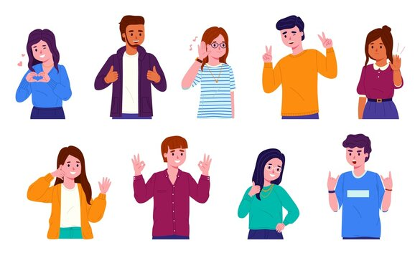
ULOGA NEVERBALNE KOMUNIKACIJE
Način na koji komuniciramo prevazilazi reči koje govorimo. Neverbalna komunikacija može imati veliku snagu i svrhu, a takođe ima i nekoliko puteva kojima može ići. Mnogi stručnjaci navode da neverbalna komunikacija zapravo predstavlja većinu naše komunikacije. Imajući to na umu, mislim da su neverbalni načini na koje komuniciramo verovatno najiskreniji prikazi nas samih, jer većinu te komunikacije činimo podsvesno

Slide 20
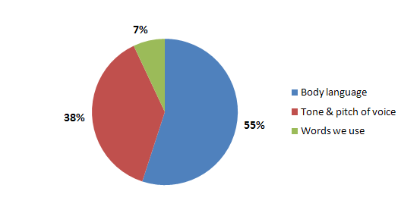
ULOGA NEVERBALNE KOMUNIKACIJE
Dakle, postoje uloge koje ova neverbalna komunikacija igra. Neki od njih snažno doprinose komunikaciji uopšte. Verovatno pokriva više komunikacije nego stvarnog govora. Grafikon u nastavku čini ovaj koncept prilično jasnim za razumevanje

Slide 21
ULOGA NEVERBALNE KOMUNIKACIJE
Neverbalna komunikacija može igrati pet uloga:
Ponavljanje: Ponavlja se i često jača poruku koju prenosite verbalno
Kontradikcija: Može biti u suprotnosti sa porukom koju pokušavate da prenesete, ukazujući na taj način vašem slušaocu da možda ne govorite istinu
Zamena: Može da zameni verbalnu poruku. Na primer, vaš izraz lica često prenosi mnogo živopisniju poruku nego što to mogu reči
Dopunjavanje: Može dodati ili dopuniti vašu verbalnu poruku. Kao šef, ako pored pohvale potapšete zaposlenog po leđima, to može povećati uticaj vaše poruke
Naglasak: Može naglasiti ili podvući verbalnu poruku

Slide 22
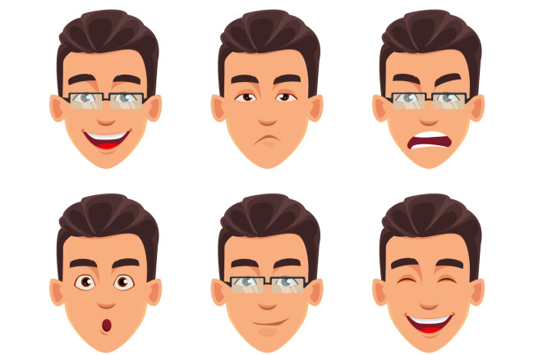
ZNAČAJ NEVERBALNE KOMUNIKACIJE
Značaj neverbalne komunikacije je procentualno veliki u smislu kompletne poruke koju šaljemo drugoj osobi. Samo 7% poruke koju želimo da prenesemo otpada na sadržaj ( reči ), 38% odnosi se na boju glasa i ton glasa, kojima najlakše možemo preneti emociju, a čak 55% nose neverbalni signali: pokreti lica, gestovi, položaji i pokreti različitih delova tela, jednom rečju govor tela

Slide 23
ZNAČAJ NEVERBALNE KOMUNIKACIJE
Vaši neverbalni komunikacijski znaci, način na koji slušate, gledate, krećete se i reagujete, govore osobi sa kojom komunicirate da li vam je stalo ili ne, da li ste iskreni i koliko dobro slušate. Kada se vaši neverbalni signali poklope sa rečima koje izgovarate, oni povećavaju poverenje, jasnoću i odnos. Kada to ne čine, mogu stvoriti napetost, nepoverenje i konfuziju.
Ako želite da postanete bolji komunikator, važno je da postanete osetljiviji ne samo na govor tela i neverbalne znakove drugih, već i na svoje.

Slide 24
RAZLIKA IZMEDJU VERBALNE I NEVERBALNE KOMUNIKACIJE
Medijum komunikacije:
Verbalna komunikacija koristi jezik, reči, rečenice i glas kao medij komunikacije
Neverbalna komunikacija koristi govor tela, izraze lica, ton i pauze u govoru kao medij komunikacije

Slide 25
RAZLIKA IZMEDJU VERBALNE I NEVERBALNE KOMUNIKACIJE
Kanali komunikacije:
Verbalna komunikacija koristi jedan kanal komunikacije, ljudski glas, koji govori jednu po jednu reč
Neverbalna komunikacija koristi više kanala komunikacije uključujući celo telo, izraze lica i ton glasa

Slide 26
RAZLIKA IZMEDJU VERBALNE I NEVERBALNE KOMUNIKACIJE
Primeri komunikacije:
Verbalna komunikacija se može odvijati preko telefonskog poziva, u razgovoru licem u lice, preko zvučnika, putem audio snimaka i tako dalje
Do neverbalne komunikacije može doći samo kada sve strane u razgovoru mogu da se vide. Ovo im pomaže da pravilno razumeju šta neverbalno komuniciraju

Slide 27
RAZLIKA IZMEDJU VERBALNE I NEVERBALNE KOMUNIKACIJE
Način komunikacije:
Verbalna komunikacija je linearna i dobrovoljna. Krenete da kažete nešto, saberete svoje misli, formirate svoje rečenice, a zatim počnete da prenosite svoju poruku. To je dobro osmišljen proces u kome se govornik fokusira na efikasno prenošenje svoje poruke
Neverbalna komunikacija je kontinuiran proces. Nije dobro osmišljeno i uglavnom je nenamerno, iako se možete obučiti da ga svrsishodnije koristite. Za razliku od verbalne komunikacije, neverbalna komunikacija nije linearna. Više zavisi od toga kako neko koristi govor tela i druge znakove da odgovori na spoljašnje stimuluse

Slide 28
RAZLIKA IZMEDJU VERBALNE I NEVERBALNE KOMUNIKACIJE
Dekodiranje komunikacije:
Verbalnu komunikaciju je prilično lako dekodirati ako razumete jezik i reči koje se koriste. Kada pažljivo obratite pažnju na osobu koja govori, razumećete šta ona govori
Neverbalnu komunikaciju je malo teže dekodirati od verbalne komunikacije. Morate obratiti pažnju na mnoge faktore, uključujući govor tela govornika, izraze lica i ton da biste dekodirali ono što druga osoba pokušava da prenese

Slide 29
HVALA NA PAŽNJI!
Ima li pitanja?

